Slide 1
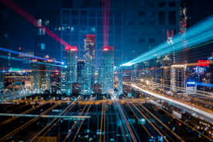
Teknologi, Inovasi, dan Manusia
MK Sistem Smart City
Teknik Telekomunikasi dan Informasi
Jurusan Teknik Elektro
Universitas Sriwijaya

Slide 2
Kesiapan Teknologi
Kota-kota maju di dunia sistem control yang berbeda.
Walau CCTV sudah terpasang, masih ada petugas yang berjaga di sekitarnya.
Meskipun kegunaannya untuk menghambat kejahatan masih dipertanyakan, namun ia memiliki kemampuan yang tak tertandingi untuk menangkap penjahat.
Di sisi lain, CCTV dapat memantau masalah lalu lintas kendaraan, termasuk lampu merah, batas kecepatan, tanda berhenti, gerbang tol, dsb. sehingga bisa menetapkan denda kepada pemilik kendaraan.

Slide 3
Technology: A Better Vision
Kita dapat mengukur fenomena yang luar biasa kompleks dengan keakuratan tinggi menggunakan teknologi.
Contoh:
Pengindraan jarak jauh menggunakan satelit
Teknologi gelombang mikro untuk menentukan topologi permukaan laut
Dsb.
Ini memungkinkan kita untuk melakukan suatu prediksi setelah melihat tren berdasarkan data yang telah kita kumpulkan.
Namun, faktor penentu keputusan manusia tidak hanya dipengaruhi data, melainkan juga faktor sosial, pengaruh biologi, pengaruh masyakarat, dan karakteristik manusia.

Slide 4
Menggabungkan Manusia dan Teknologi
Penulis fiksi ilmiah Vernor Vinge menyebut kondisi ini sebagai "era posthuman" — perubahan dalam proses evolusi di mana evolusi biologi digantikan oleh evolusi teknologi.
Smart city akan dihasilkan dari investasi pintar dalam teknologi, dari respons kita terhadap teknologi itu sendiri, dan dari apa yang kita bangun dengan manfaat penginderaan, pengukuran, dan aktuasi yang lebih baik.

Slide 5
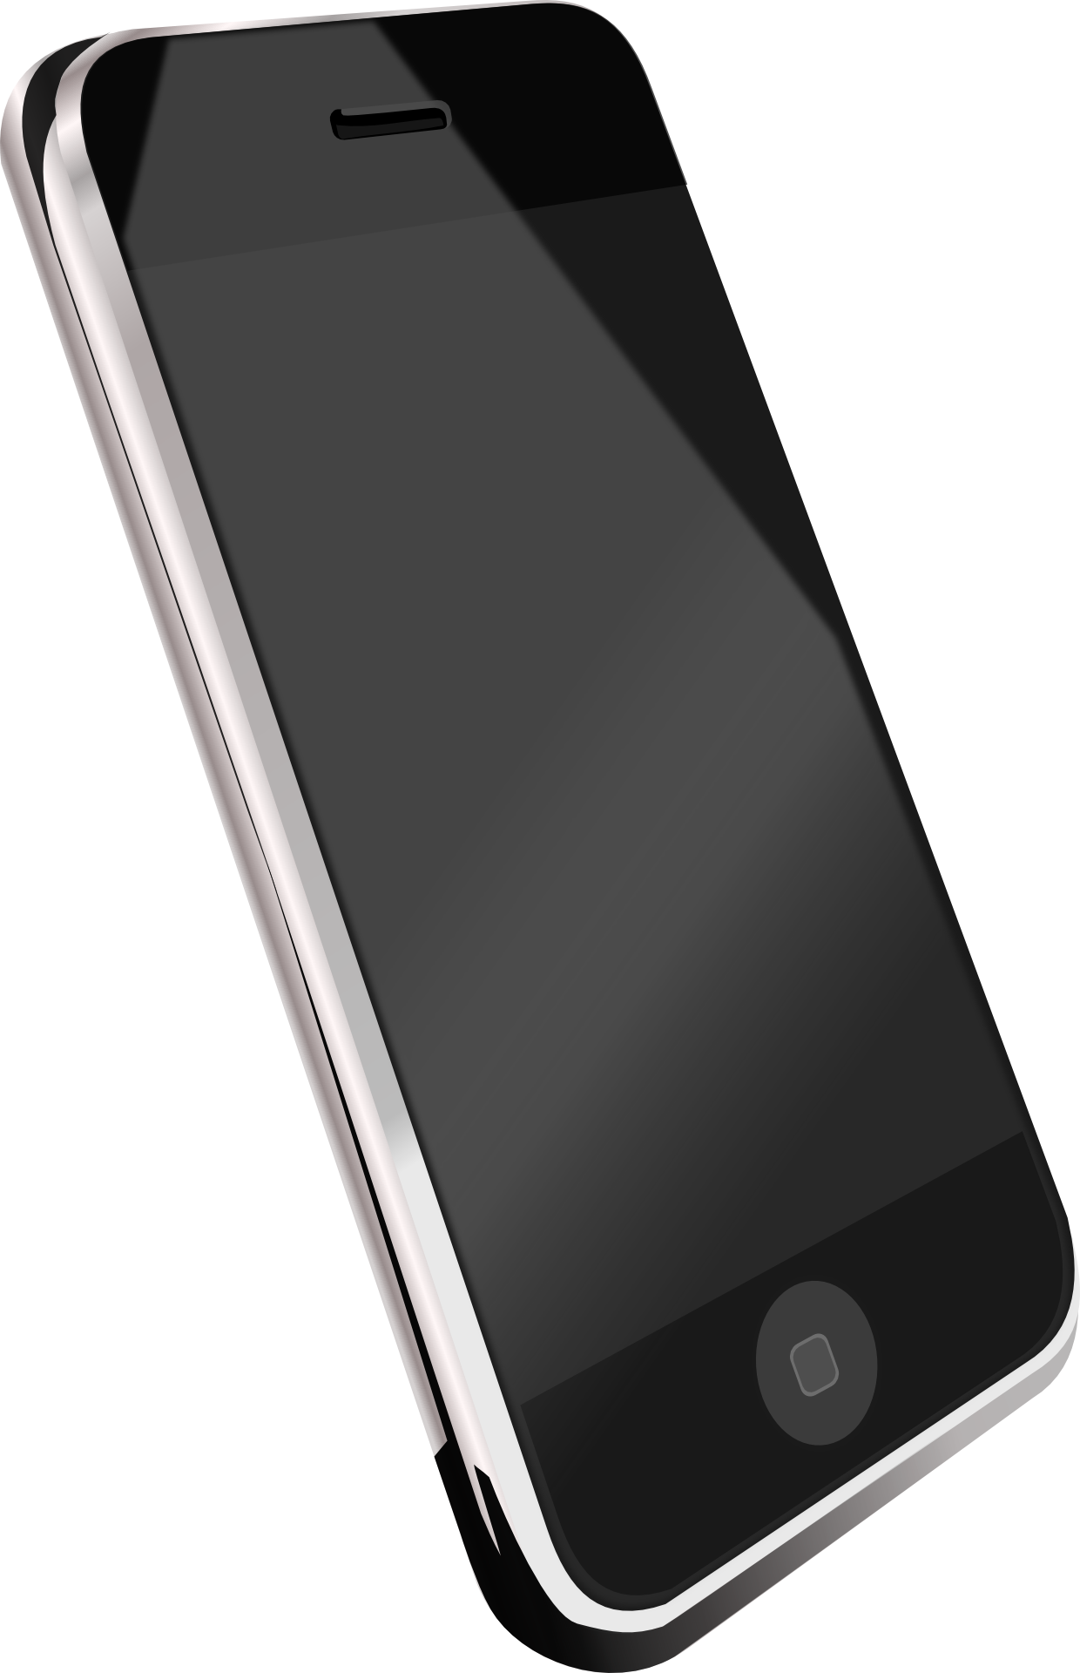
People and Technology: Collision or Cooperation?
Kita membutuhkan teknologi yang dapat membantu aktivitas manusia. Agar itu dapat tercapai, solusi harus dirancang ke dalam sistem yang memenuhi tantangan dan selaras dengan budaya manusia yang berbeda-beda.
Oleh karena itu lihatlah kota pintar sebagai suatu sistem layanan yang dapat menawarkan kesejahteraan. Dianalogikan seperti badan manusia dalam kondisi yang sehat.
Dalam kota cerdas, sistem rangka tubuhnya terletak pada lingkungan, tempat tinggal, dan pekerjaan. Sistem sarafnya yaitu infrastruktur komunikasi, paru-parunya adalah aliran data yang mendukung sistem cerdas, sementara jantung dari kota cerdas adalah manusia dan komunitas yang membawa semangat, kreativitas, dan inovasi.

Slide 6
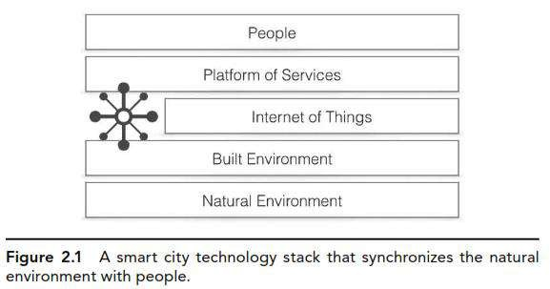
Sensors to Services
Visi "sensor-ke-layanan" ini bertumpu pada asumsi evolusi dari jaringan terdistribusi
Jaringan hanya bertugas untuk mengolah data, dari server regional sampai ke perangkat yang terhubung.
Sistem ini memiliki sensor kecil yang terletak di tepi jaringan web dengan kemampuan pemrosesan bahasa alami.
Salah satu bentuk perluasan jaringan ialah jaringan berbasis cloud yang memungkinkan jaringan kompleks yang terus berkembang untuk dikelola pada banyak tingkatan, dari komunikasi dan keamanan sampai aplikasi canggih yang dapat digabungkan dalam konteks yang sesuai

Slide 7
3 bagian utama model teknologi dalam optimalisasi strategis dan perencanaan kota:
Arsitektur sensor cerdas
Memiliki kemampuan untuk terhubung dengan perangkat lain
Dapat berkomunikasi dengan perangkat lain untuk memvalidasi, membandingkan, memproses, dan menyimpulkan data
Sistem dapat merespons instruksi mesin atau menafsirkan tindakan manusia
Platform layanan (service platform)
Dapat mempertahankan komunikasi dan kontrol data, manajemen data, pertukaran data, dan layanan dukungan aplikasi.
Analytics layer
Dapat melakukan analisis statistik, simulasi, mendukung operasional, dan analisis keputusan

Slide 8
Internet of Everything (IoE)?
Nongkrong di kedai kopi, apakah karena ingin meminum kopinya atau mengakses WiFi-nya secara gratis?
Menurut berbagai perkiraan analis, lebih dari 50 miliar perangkat akan terhubung secara global dalam beberapa tahun ke depan.
Namun apakah kota kita “siap untuk segala sesuatu” yang akan datang?
Banyak sekali sensor yang telah dipasang di kehidupan kita, mulai dari RFID shipping tags, automotive sensors, wireless audio technology, remote controls, smart meters, serta perangkat tablet dan handphone yang sudah memiliki Bluetooth dan WiFi.

Slide 9
Sensor
Sensor merupakan sesuatu alat yang dapat mendeteksi beberapa aspek dari fenomena fisik (atau “input”) ketika distimulasi.
Seperti transduser, sensor dapat mengubah sinyal agar dapat diproses secara elektronik, kemudian direkam sebagai output.
Output-nya dapat dijadikan input untuk sistem lain; atau
Output-nya diproses lebih lanjut untuk memicu beberapa aksi (“aktuasi”)
Memerlukan transduser lain untuk diubah ke jenis sinyal lain lagi

Slide 10
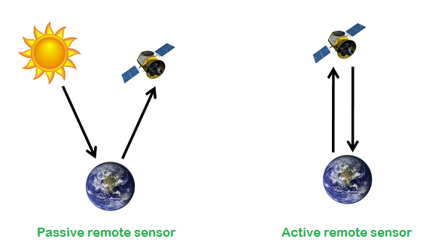
Sensor aktif dan sensor pasif
Sensor aktif adalah sensor yang membutuhkan sumber energi dari luar untuk menghasilkan output. Sedangkan, sensor pasif tidak menggunakan sumber energi tambahan karena akan mengeluarkan sinyal elektrik.
Dalam pengukuran, sifat fisik sensor pasif akan berubah.

Slide 11
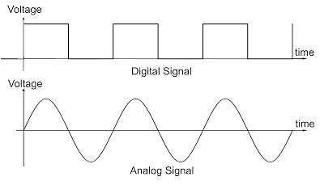
Sinyal analog dan digital
Sinyal analog adalah gelombang kontinu (tak terbatas) yang berubah selama periode waktu tertentu. Yang membatasinya hanyalah keakuratan dari perangkatnya.
Sinyal digital adalah gelombang diskrit yang membawa informasi dalam bentuk biner
Teknologi sensor lebih banyak ke arah sinyal digital yang menghasilkan representasi logika “0” (false) atau “1” (true).
Sinyal-sinyal digital cenderung lebih tinggi dan lebih dapat diandalkan untuk pengukuran yang tepat (“less noisy”).

Slide 12
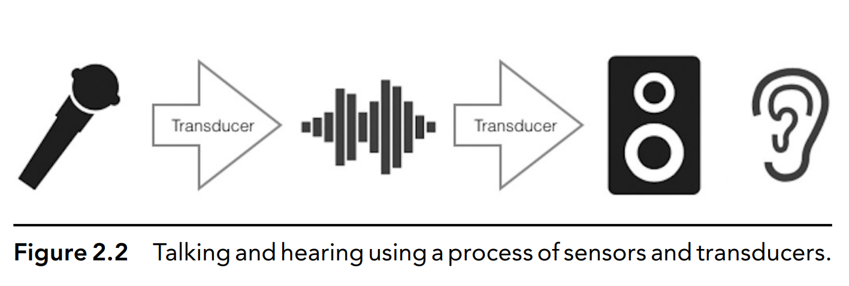
Sistem pengolahan sinyal: berbicara
Mikrofon berfungsi memperkuat suara.
Speaker berfungsi menangkap sinyal yang diperkuat tersebut.
Berikut bagaimana sebuah mikrofon sebagai sensor dapat mengumpulkan suara dan mengubah sinyal analog melalui transduksi.

Slide 13
Sinyal itu kemudian dapat diperkuat, diproses, dikirimkan, dan kemudian dikonversi kembali melalui transduksi lain ke sinyal analog yang dapat diterima oleh speaker, yang dapat didengar oleh telinga analog manusia.
Kita bergantung pada sistem pemrosesan kita sendiri — tubuh manusia — sepanjang waktu. Dan dengan cara yang sama bahwa tubuh terdiri dari sensor, internet akan membentuk kota kita juga.

Slide 14
Internet of Things (IoT)
Perangkat yang terkoneksi satu sama lain suatu hari akan membantu mengoptimalkan rumah; mengurangi lalu lintas; menjaga kesehatan manusia serta hewan; mempermudah proses produksi; menjaga keamananan; dan menyesuaikan sistem transportasi manusia.
Ini adalah pengalaman baru interaksi manusia dan mesin di kota yang kita tinggali.
Faktanya, dengan menciptakan ekosistem perangkat yang saling terhubung, hal ini dapat memungkinkan manusia untuk menciptakan highest value dari aksi yang dilakukan manusia pada saat itu.

Slide 15
Beberapa pakar mengklaim bahwa pemenang sesungguhnya dalam perlombaan teknologi adalah bagi penemu "god platform" virtual, yaitu orang yang membangun "lapisan kecerdasan dan antarmuka pengguna yang terhubung untuk menyatukan perangkat dan layanan web.”

